Slide 1
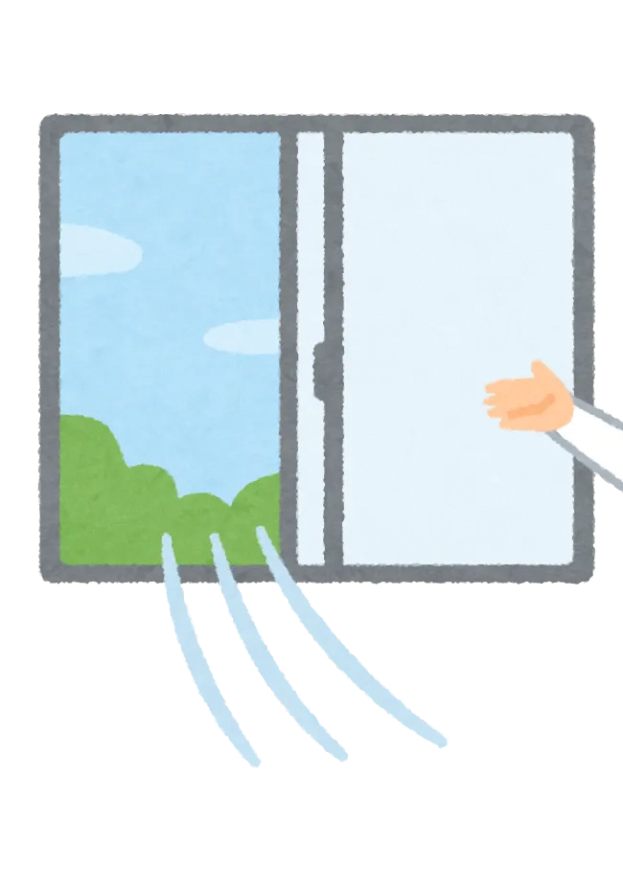
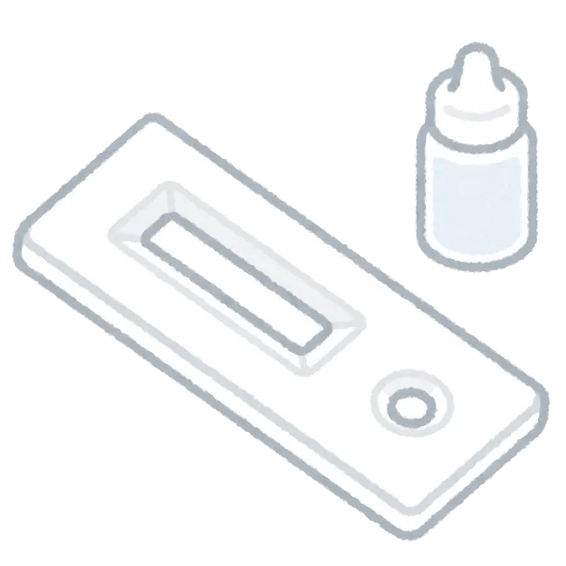
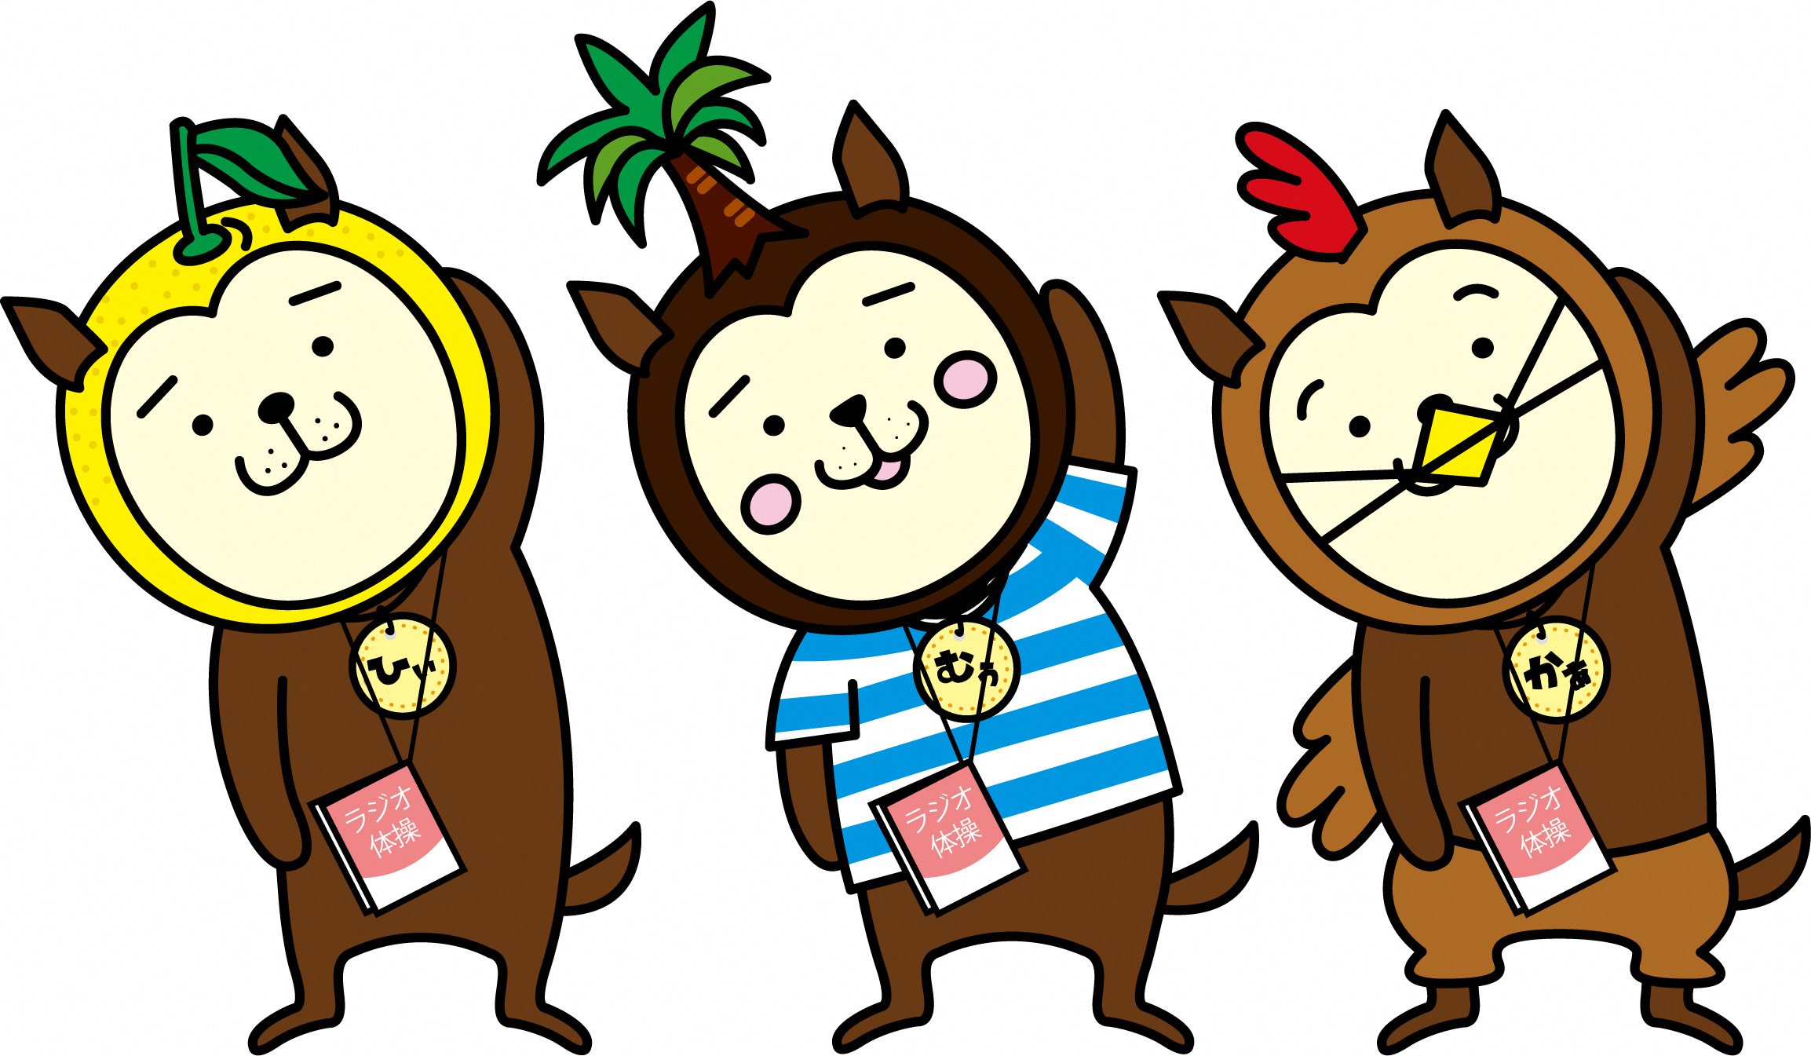
感染リスクに応じた対策の実践を！
夏の感染対策のポイント
夏休みやお盆に帰省等で高齢の方と会う場合や大人数で集まる場合は、感染予防を心がけ
体調を整えるようにしましょう。
高齢者や基礎疾患のある方が感染すれば重症化リスクも高まります
その場に応じたマスクの着用や咳エチケットの実施
～不織布マスクの着用は、感染防止対策として引き続き有効です～
熱中症に気をつけながら、周囲の混雑状況など、その場の感染リスクに応じてマスク着脱の
判断をお願いします。また、重症化リスクの高い方への感染を防ぐため、受診時や医療機関･
高齢者施設などを訪問する時と、通勤ラッシュ時など混雑した電車・バスに乗車する時には、
マスクを着用しましょう。
換気、「三つの密（密集・密接・密閉）」の回避
特に不特定多数の人がいるところでは、
換気や人との間隔を空けることが、感染防止対策として有効です。
手洗いは日常の生活習慣に
食事前、トイレの後、家に帰った時などには、
まず手を洗うよう心がけましょう。（適切な手指消毒薬の使用も可）
発熱などの体調不良時への備え
事前にコロナ抗原検査キットや解熱剤などの常備薬を準備しておくと安心です。
５類移行後の感染対策は、個人や事業者の自主的な判断に委ねられています
適度な運動、食事などの生活習慣で健やかな暮らしを
一人ひとりの健康状態に応じて、
適度な運動やバランスのとれた食事など、
適切な生活習慣を理解し、実行することが大切です。

Slide 2
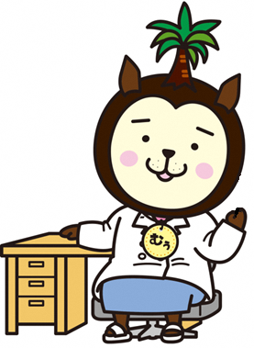
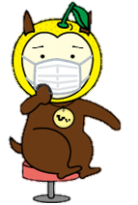
発熱などの症状が出たら･･･
●受診する際の注意点
かかりつけ医やお近くの医療機関に事前に連絡し、
不織布マスクを着用するなどの、感染防止対策を徹底した上で受診してください。
※なお、症状が軽いなど、医療機関を受診する必要が無い場合には、国が承認
した抗原検査キット等を活用してください
受診する医療機関に迷う場合や、新型コロナ療養中に体調が急変した際には･･･
宮崎県新型コロナウイルス感染症相談窓口 ☎0985-78-5670（24時間対応）
●新型コロナに感染された方
0日目 （発症日※1） | 1日目 | 2日目 | 3日目 | 4日目 | 5日目 | 6日目 | 7日目 | 8日目 | 9日目 | 10日目
発症後５日を経過し、かつ、
症状軽快から２４時間経過するまでの間は、
外出を控えることを推奨（※2）
１０日間が経過するまでは、
マスク着用や
重症化リスクの高い方との接触を控える
ことを推奨
（※1）無症状の場合は検体採取日を０日目とします。
（※2）やむを得ず外出する場合は、症状がないことを確認し、マスク着用等を徹底してください。
５類移行後は、一般に保健所から新型コロナ患者の「濃厚接触者」として特定されることはありません。
また、「濃厚接触者」として法律に基づく外出自粛は求められません。

